Slide 1
概率论与数论统计
Probability and Statistics
(二)
主讲: 张敏
mzhang@sei.ecnu.edu.cn

Slide 2
§2 等可能概型
第一章 概率论的基本概念
一、等可能概型（古典概型）
二、几何概型

Slide 3
排列组合公式
第一章 概率论的基本概念
§1 随机事件的概率
1）加法原理：完成某件事有两类方法，第一类有n种，第二类有m种，则完成这件事共有n+m种方法。
2）乘法原理：完成某件事有两个步骤，第一步有n种方法，第二步有m种方法，则完成这件事共有nm种方法。
3） 排列：
(1)有重复排列:在有放回选取中，从n个不同元素中取r个元素进行排列，称为有重复排列，其总数为n^{r} 。

Slide 4
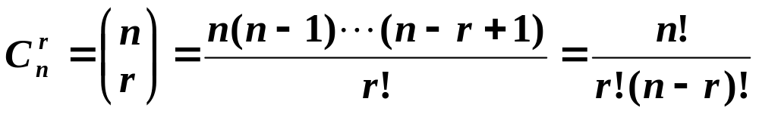
§1 随机事件的概率
第一章 概率论的基本概念
（2）选排列：在无放回选取中，从 n 个不同元素中取 r 个元素进行排列，称为选排列，其总数为
P
r
=
n
(
n
−
1
)…
(
n
−
r
+
1
)
n
4）组合：
（1）从 n 个不同元素中取 r 个元素组成一组，不考虑其顺序，称为组合，其总数为
说明 ：如果把 n 个不同元素分成两组，一组r个，另一组n-r个，组内元素不考虑顺序，那么不同分法有 种。
n
!
r
!
(
n
−
r
)!

Slide 5
第一章 概率论的基本概念
§1 随机事件的概率
（2）多组组合：把n个不同元素分成k(1≤k≤n),
使第i 组有n_{i} 个元素， ，若组内元素不考
虑顺序，那么不同分法有 种。
k
∑
n
=
n
i
i
=
1
n
!
n
!
...
n
!
1
k
（3）常用组合公式：
k
=
C
n-k
k
k
k
−
1
,
,
C
C
=
C
+
C
n
n
n+1
n
n
k
n
n
C
k
=
C
i
C
k
−
i
,
C
i
=
2
.
+
∑
∑
n
m
n
m
n
=
=
i
0
i
0
说明：熟练运用排列组合公式对求概率问题
是很重要的。

Slide 6
一、 等可能概型（古典概型）
§2等可能概型
第一章 概率论的基本概念
生活中有这样一类试验，它们的共同特点是：
  样本空间的元素只有有限个；
  每个基本事件发生的可能性相同。
我们把这类实验称为等可能概型，考虑到它在概率论早期发展中的重要地位，又把它叫做古典概型。

Slide 7
古典概率公式
§2等可能概型
第一章 概率论的基本概念
设S ={e₁, e₂, …e_{n} }, 由古典概型的等可能性，得
P
{
e
}
=
P
{
e
}
=
...
=P
{
e
}.
1
2
n
又由于基本事件两两互不相容；所以
1
=
P
{
S
}
=
P
{
e
}
+
P
{
e
}
+
...
P
{
e
},
1
2
n
1
P
{
e
}
=
,
i
=
1
,
2
,
...
,
n
.
i
n
若事件 A 包含 k 个基本事件，即A ={e₁,e₂, …e_{k} },则有 ：
k
A
包含的基本事件数
P
(
A
)
=
=
.
n
S
中基本事件总数

Slide 8
古典概型--例 1
§2等可能概型
第一章 概率论的基本概念
将一枚硬币抛掷三次。设：
事件 A₁为“恰有一次出现正面”，
事件 A₂为“至少有一次出现正面”，
求 P (A₁ ), P (A₂ )
返回主目录

Slide 9
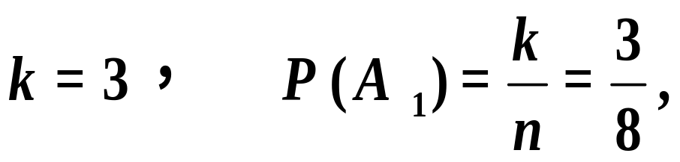
第一章 概率论的基本概念
§2等可能概型
解：根据上一节的记号，E₂ 的样本空间
S₂={HHH, HHT, HTH, THH, HTT, THT, TTH,TTT},
n = 8，即 S₂ 中包含有限个元素，且由对称性
知每个基本事件发生的可能性相同，属于古典概型。
A₁为“恰有一次出现正面”，
A₁={HTT, THT, TTH},

Slide 10
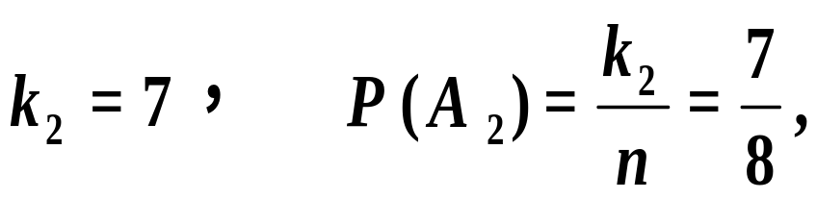
第一章 概率论的基本概念
§2等可能概型
事件 A₂为“至少有一次出现正面”，
A₂={HHH, HHT, HTH, THH, HTT, THT, TTH }
k
1
另解
:
由于
A
=
{T
T
T},
k
=
1
，
P
(
A
)
=
A
2
=
,
2
A
2
n
8
2
1
7
P
(
A
)
=
1
−
P
(
A
)
=
1
−
=
.
2
2
8
8
返回主目录

Slide 11
古典概型--例 2
第一章 概率论的基本概念
§2等可能概型
一口袋装有 6 只球，其中 4 只白球、2 只红球。从袋中取球两次，每次随机的取一只。考虑两种取球方式：
放回抽样:第一次取一只球，观察其颜色后放回袋中，搅匀后再取一球。
不放回抽样:第一次取一球不放回袋中，第二次从剩余的球中再取一球。
分别就上面两种方式求：
1）取到的两只都是白球的概率；
2）取到的两只球颜色相同的概率；
3）取到的两只球中至少有一只是白球的概率。

Slide 12
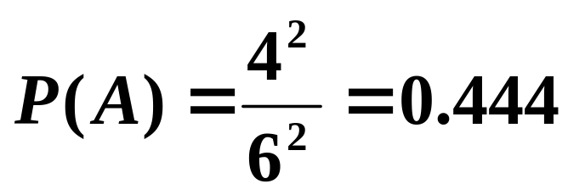
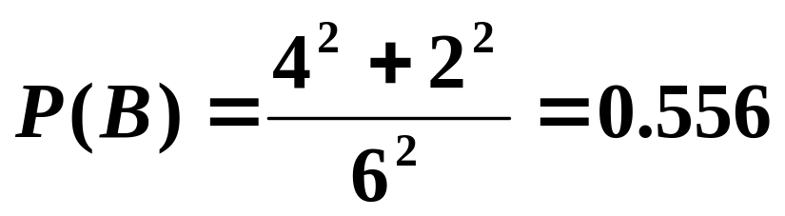
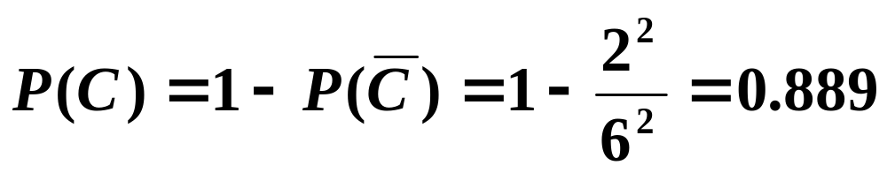
第一章 概率论的基本概念
§2等可能概型
解：从袋中取两球，每一种取法就是一个基本事件。
设 A= “ 取到的两只都是白球 ”，
B= “ 取到的两只球颜色相同 ”，
C= “ 取到的两只球中至少有一只是白球”。
有放回抽取:

Slide 13
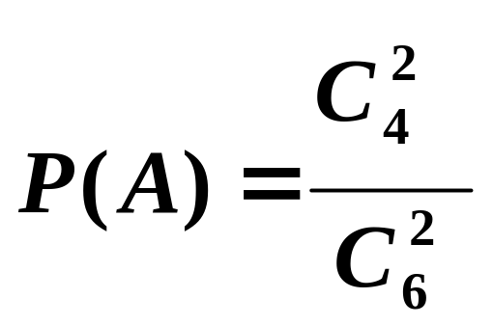
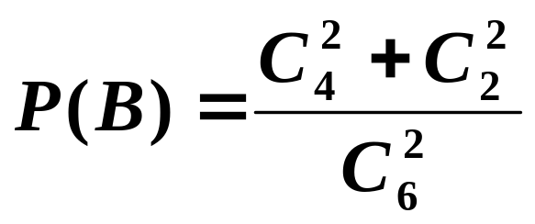
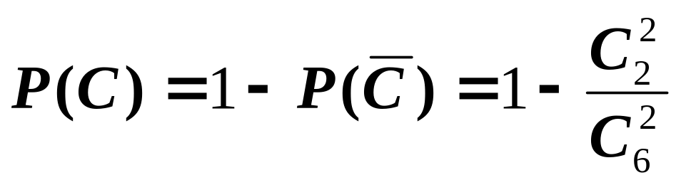
第一章 概率论的基本概念
§2等可能概型
无放回抽取:

Slide 14
第一章 概率论的基本概念
§2等可能概型
例 3 将 n 只球随机的放入 N (N ≥ n) 个盒子中去，求每个盒子至多有一只球的概率(设盒子的容量不限）。
解： 将 n 只球放入 N 个盒子中去, 共有
N
∗
N
∗
…
∗
N
=
N
n
种放法
,
而每个盒子中至多放一只球, 共有
N
∗
(
N
−
1
)
∗
...
∗
[
N
−
(
n
−
1
)]
=
P
n
种放法
,
N
N
∗
(
N
−
1
)
∗
...
∗
[
N
−
(
n
−
1
)]
P
n
故
p
=
=
N
.
N
n
N
n
思考：某指定的n 个盒子中各有一球的概率。

Slide 15
§2等可能概型
等可能概型
第一章 概率论的基本概念
经计算可得下述结果：
n
p
20 23 30 40 50 64 100
0.411 0.507 0.706 0.891 0.970 0.997 0.9999997
此例可以作为许多问题的数学模型，比如用此公式可以得出：
“在一个有64人的班级里，至少有两人生日相同”的概率为 99.7%。
返回主目录

Slide 16
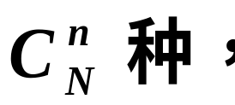
§2等可能概型
等可能概型
第一章 概率论的基本概念
例4 设有 N 件产品，其中有 D 件次品，今从中任取 n 件，问其中恰有 k ( k ≤ D ) 件次品的概率是多少?
1）
不放回抽样
解：在 N 件产品中抽取 n 件，取法共有
又 在 D 件次品中取 k 件，所有可能的取法有
C
k
种，
D
在 N-D 件正品中取 n-k 件, 所有可能的取法有
C
n
−
k
种，
N
−
D
返回主目录

Slide 17
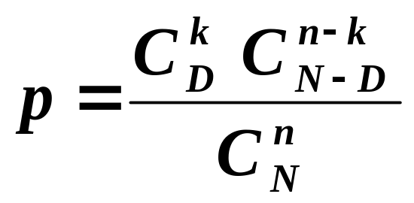
§2等可能概型
第一章 概率论的基本概念
由乘法原理知：在 N 件产品 中取 n 件，其中恰有 k件次品的取法共有
C
k
C
n
−
k
种，
D
N
−
D
于是所求的概率为：
此式即为超几何分布的概率公式。

Slide 18
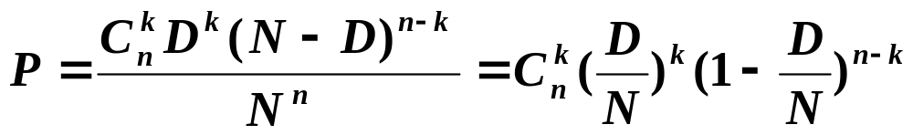
第一章 概率论的基本概念
§2等可能概型
2） 有放回抽样
等可能概型
从 N 件产品中有放回地抽取n 件产品进行排列，可能的排列数为 个，将每一排列看作基本事件，总数为 。
N
n
N
n
而在 N 件产品 中取 n 件，其中恰有 k 件次品的取法共有
C
k
D
k
(
N
−
D
)
n
−
k
n
于是所求的概率为：
此式即为二项分布的概率公式。
返回主目录

Slide 19
第一章 概率论的基本概念
§2等可能概型
例 5 将 15 名新生随机地平均分配到 3 个班中去，这15 名新生中有 3 名是优秀生。问：
(1) 每个班各分配到一 名优秀生的概率是多少？
(2) 3 名优秀生分配到同一个班级的概率是多少？
解：15名新生平均分配到 3 个班级中去的分法总数为：
C
5
∗
C
5
∗
C
5
15
!
=
15
10
5
5
!
∗
5
!
∗
5
!

Slide 20
§2等可能概型
第一章 概率论的基本概念
（1）将 3 名优秀生分配到 3 个班级，使每个班级都有一名优秀生的分法共有 3! 种。其余 12 名新生平均分配到 3 个班级中的分法共有
12
!
/
(
4
!
4
!
4
!
)
种，
每个班各分配到一 名优秀生的分法总数为：
3
∗
!
[
12
!
/(
4
!
4
!
4
!
)]
于是所求的概率为：
3
!
×
12
!
15
!
3
!
×
12
!
×
4
!
4
!
4
!
25
p
=
/
=
=
=
0
2747
.
.
1
4
!
4
!
4
!
5
!
5
!
5
!
15
!
×
5
!
5
!
5
!
91

Slide 21
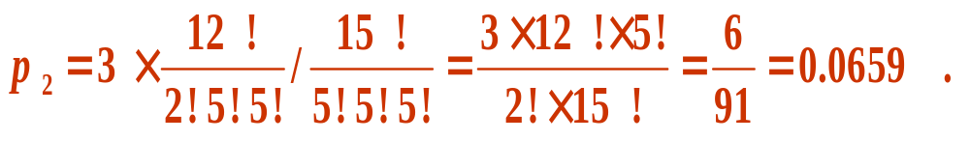
§2等可能概型
第一章 概率论的基本概念
(2) 3 名优秀生分配到同一个班级的概率为：
三名优秀生分配在同一班级内
其余12名新生，一个班级分2名，另外两班各分5名
返回主目录

Slide 22
第一章 概率论的基本概念
§2等可能概型
例 6 某接待站在某一周曾接待过 12 次来访，已知所有这 12 次接待都是在周二和周四进行的。问是否可以推断接待时间是有规定的？
解：假设接待站的接待时间没有规定，各来访者在
一周的任一天中去接待站是等可能的，那么，12 次
接待来访者都在周二、周四的概率为:
2¹²/7¹²=0.0000003，
即千万分之三。
返回主目录

Slide 23
实际推断原理
第一章 概率论的基本概念
§2等可能概型
人们在长期的实践中总结得到“概率很小的事件
在一次实验中几乎是不发生的”（称之为实际推
断原理）。现在概率很小的事件在一次实验中竟
然发生了，从而推断接待站不是每天都接待来访
者，即认为其接待时间是有规定的。
返回主目录

Slide 24
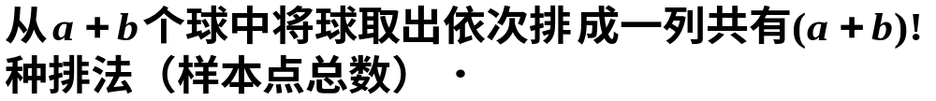

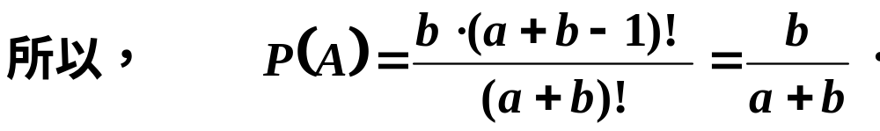
第一章 概率论的基本概念
§2等可能概型
例 7 袋中有 a只白球，b 只黑球．从中将球取出依次排成一列，问第 k 次取出的球是黑球的概率．
解： 设 A=“第 k 次取出的球是黑球”
注意：此结果与次数
k
无关．

Slide 25
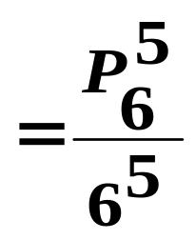

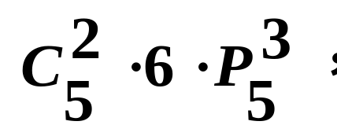

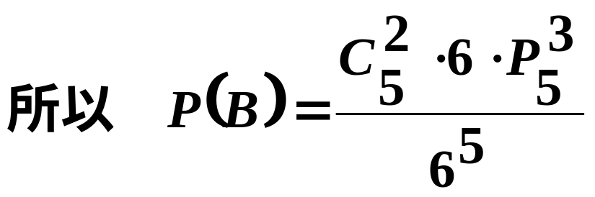
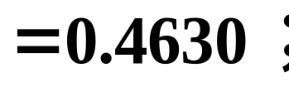
第一章 概率论的基本概念
§2等可能概型
例8 同时掷 5 颗骰子，试求下列事件的概率：
A ={ 5 颗骰子不同点 }；
B ={ 5 颗骰子恰有 2 颗同点 }；
C ={ 5 颗骰子中有 2 颗同点，另外 3 颗
同是另一个点数}．
解：

Slide 26
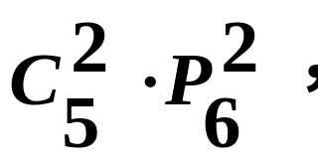

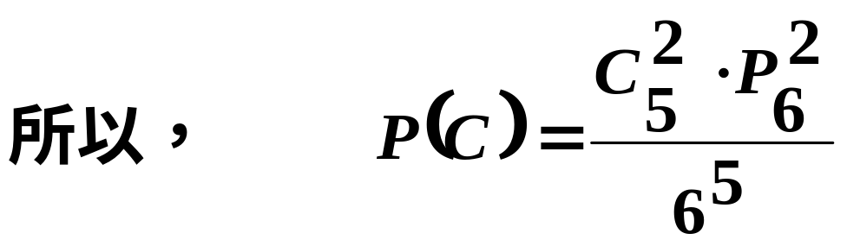
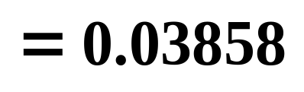
第一章 概率论的基本概念
§2等可能概型

Slide 27
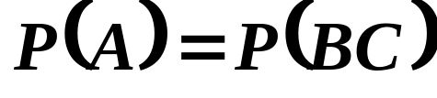
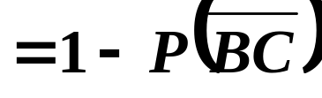
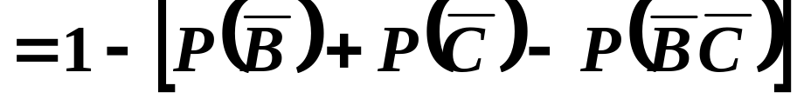
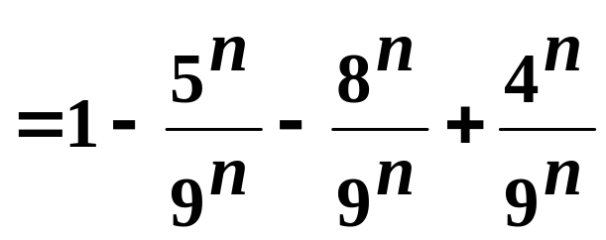
§2等可能概型
第一章 概率论的基本概念
例 9 从 1～9 这 9 个数中有放回地取出 n 个.
试求取出的 n 个数的乘积能被 10 整除的概率．
解：A ={取出的 n 个数的乘积能被 10 整除}；
B ={ 取出的 n 个数至少有一个偶数 }；
C ={取出的 n 个数至少有一个 5 } ．
则 A = B ∩C.
(
)
=
1
−
P
B
∪
C

Slide 28
二、几何概型
第一章 概率论的基本概念
几何概型
几何概型考虑的是有无穷多个等可能结果的随机试验。
一般，设某个区域 D (线段，平面区域，空间区域），具有测 度 m_{D}(长度，面积，体积)。如果随机实验 E 相当于向区域内任意地取点，且取到每一点都是等可能的，则称此类试验为 几何概型。
如果试验 E 是向区域内任意取点，事件 A 对应于点落在 D 内的某区域 A，则
m
P
(
A
)
=
A
.
m
D

Slide 29


第一章 概率论的基本概念
几何概型
例 1 (蒲丰投针问题）平面上有一族平行线。其中任何相邻的两线距离都是 a (a>0) 。向平面任意投一长为 l (l<a) 的针，试求针与一条平行线相交的概率。
解 ：设 x 是针的中点 M 到最近的平行线的距离， 是针与此平行线的交角，投针问题就相当于向平面区域 D 取点的几何概型。
M
a
l
M
x
a
D
=
{(
ϕ
,
x
)
|
0
≤
ϕ
≤
π
,
0
≤
x
≤
}
2

Slide 30
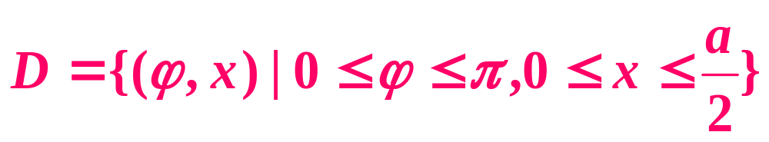
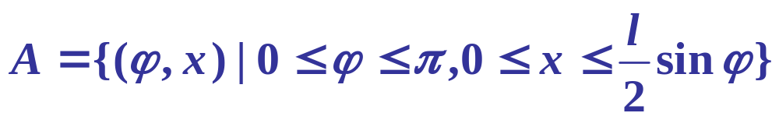

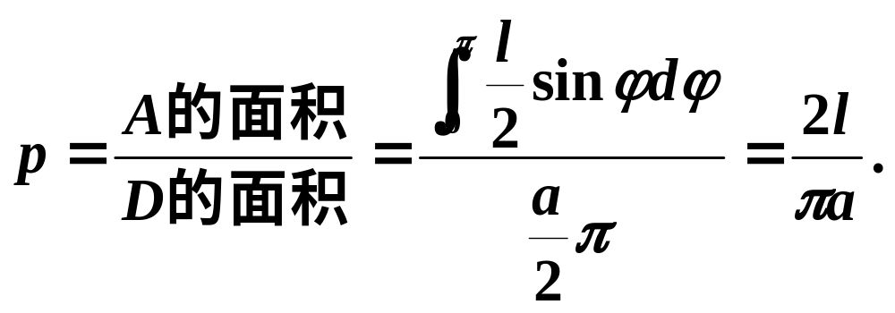
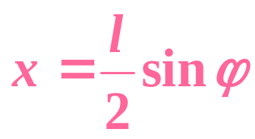


第一章 概率论的基本概念
几何概型
x
D
A
0
返回主目录

